Slide 1
Семинар «Сопровождение индивидуальной проектной деятельности технически одарённых школьников»
РИП-ИнКО «Школа как центр творчества и развития одаренности детей» Бюджетное учреждение Омской области дополнительного образования «Омская областная станция юных техников»
Лобода М.М., методист БУ ДО «Омская областная станция юных техников»

Slide 2
План семинара
Тьюторство как метод сопровождения индивидуальной проектной деятельности технически одарённых школьников
Основные формы и технологии тьюторского сопровождения индивидуальной проектной деятельности технически одарённых школьников.
Практикум по организации тьюториалов в реализации программ технической направленности, предполагающих проектную деятельность одарённых школьников

Slide 3
Актуальные основания:
«Ключевую роль в развитии технической одаренности играет мотивация, желание и интерес заниматься техническим творчеством, потребность в создании новых продуктов и в достижении при этом значимых, лучших результатов, чем у других людей»
Е.Е. Мерзон, О.В. Шатунова, О.М. Штерц
«Мотивационная одаренность – демонстрация высокой степени мотивированности к достижениям в тех или иных профессиональных практиках и научно-исследовательской деятельности»
А.А. Попов, М.С. Аверков, П.П. Глухов, С.В. Ермаков
Ориентация на общепринятые олимпиадные и конкурсные достижения обучающихся высокого уровня (международного, всероссийского, межрегионального)
НТИ
Необходимость перехода к моделям работы с мотивацией и системой индивидуальных целей и потребностей одаренного ребенка

Slide 4
Тьюторство – это культура, формировавшаяся в истории параллельно культуре преподавания и обучения:
учитель (профессор) → процесс обучения
тьютор → процесс индивидуализации

Slide 5
Характеристики понятия «тьютор» и «тьюторство» в России
Тьюторство – это организованная деятельность по становлению у учащегося умения работать со своей индивидуальной программой. Тьютор выявляет учащегося, у которого есть интерес к поисковой деятельности и потребность в творчестве в области естественных или гуманитарных наук, и создает условия для обучения проведению исследования (реализации проекта). Л.Б. Прокофьева
Тьютор - это человек, который сопровождает выход ребенка на индивидуальную образовательную программу. Т.М. Ковалева
Тьютор - это тот человек, который поймет и поддержит ребенка, научит самостоятельно решать проблемы как личностного плана, так и в сфере учения, переводить их в задачи, имеющие условия, алгоритм решения и, главное, ответ. Его задача – научить ребенка понимать себя и самостоятельно (в силу возраста) разрешать проблемные ситуации. Е.А. Александрова

Slide 6
Принципы тьюторского сопровождения
открытость
вариативность
непрерывность
гибкость
индивидуальный подход
индивидуализация
Какой из принципов является ведущим при организации тъюторской деятельности?

Slide 7
Индивидуализация образования
Индивидуализация – это создание такой среды и таких возможностей, в которых ребёнок сможет сам проявить свою индивидуальность
Индивидуализация в образовании – это процесс построения и реализации обучающимся индивидуальной образовательной программы
Тьютор осуществляет сопровождение процесса индивидуализации, т.е. процесса формирования и реализации ребёнком индивидуальной образовательной программы в ситуации открытого образования.

Slide 8
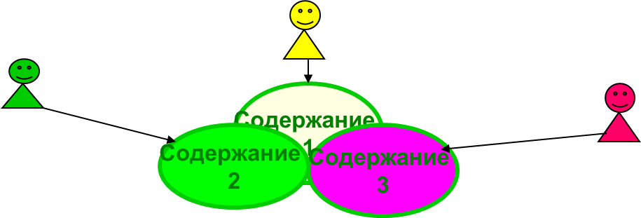
Принцип индивидуализации
Принцип индивидуального подхода
Все учащиеся разные, тем не менее, все должны усвоить единый стандарт.
Каждый ученик проходит собственный путь к освоению того знания, которое именно для него сейчас является наиболее важным. Содержание образования является ответом на конкретный вопрос, заданный ребёнком

Slide 9
Функции тьютора отличаются от функций других педагогов:
функция учителя – передача знаний,
функция воспитателя – формирование нравственных ценностей и норм,
функция психолога – решение психологических проблем ребёнка,
классный руководитель отвечает за осуществление процесса обучения и воспитания в своем классе,
тью­тор сопровождает индивидуальную образовательную программу ребёнка

Slide 10
Технология тьюторского сопровождения процесса индивидуализации:
Создание «избыточной» образовательной среды.
Проявление и фиксация запроса, интереса, инициативы ребёнка.
Поддержка – образовательная навигация.
Развитие – масштабирование (расширение зоны применения полученных образовательных результатов)

Slide 11
Схема тьюторского действия в открытой образовательной среде
Культурно-предметный вектор
Антропологический
вектор
Социальный вектор

Slide 12
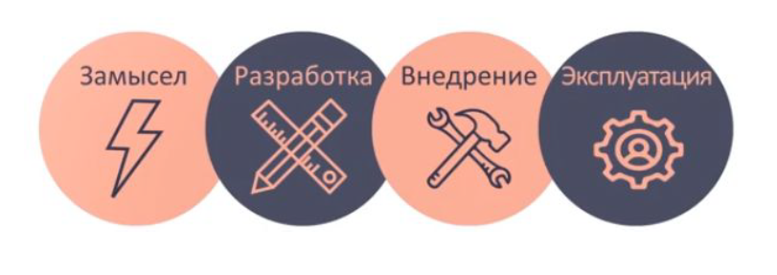
Этапы работы тьютора:
1. Диагностический;
2. Проектировочный;
3. Реализационный;
4. Аналитический
Жизненный цикл инженерного проекта:

Slide 13
Индивидуальные способы организации образования
Индивидуальный образовательный маршрут – результат выбора тьюторантом основных ориентиров воспитания, учения и развития, определение его целей и ожидаемого результата - образовательного продукта - на основании направленности интересов и склонностей, социального и государственного заказов.
Индивидуальный образовательный план – конкретный проект воспитания, учения и развития, предполагающий реализацию разработанного маршрута с учетом имеющихся ресурсов, сроков и возможных рисков.
Индивидуальная образовательная траектория – результат выбора источников информации; форм, методов, приемов образования; темпа учения и развития, партнеров. Структурирование последовательности воспитания, учения и развития тьюторанта в открытой образовательной системе.
Индивидуальная образовательная программа – пошаговое описание предстоящей образовательной деятельности тьюторанта и вариантов его сотрудничества с тьютором и преподавателями.

Slide 14
Индивидуальный образовательный путь каждого участника
В проекте тьютор отвечает за индивидуальный образовательный результат каждого участника, продуктовый результат ему не столь важен

Slide 15
Основные формы и технологии тьюторского сопровождения
Технология проектной и исследовательской деятельности
Технология образовательного события
Вопросные техники, тестирование, анкетирование
Личностно-ресурсное картирование
Тьюториал
Тренинг
Лабораторная работа, опыт, эксперимент
Кейс технологии
Деловые и оргдеятельностные командные игры
Дискуссии, дебаты, презентации, защиты работ
Портфолио

Slide 16
Установите порядок этапов тьюторского занятия, повторяющего алгоритм решения жизненно важной проблемы\ затруднения:
1. Организация планирования образовательной деятельности, в т. ч. поиск, анализ и исследование образовательных ресурсов и возможностей
. Выявление образовательного запроса (интереса) ребёнка и помощь в постановке образовательных целей
. Содействие в реализации проекта образовательной деятельности в открытой образовательной среде (навигация)
. Организация рефлексии, оценки результатов и проектирования следующего шага ребёнка в своём образовании
А. 1
Б. 2
В. 3
Г. 4

Slide 17
Практикум по организации тьюториалов в реализации программ технической направленности, предполагающих проектную деятельность одарённых школьников
РИП-ИнКО «Школа как центр творчества и развития одаренности детей» Бюджетное учреждение Омской области дополнительного образования «Омская областная станция юных техников»

Slide 18
Место тьюториала в УТП программы:
1) стартовый –школьники совместно с тьютором намечают ближайшие цели и задачи, формулируют свои ожидания, планируют работу;
2) аналитический – анализируется этап реализации индивидуальной образовательной программы; выявляются «плюсы» и «минусы»; трудности и проблемы, с которыми пришлось столкнуться, высказываются пожелания и предложения на будущее;
3) рабочий – подводятся промежуточные итоги текущей работы по проекту, определяются трудности в реализации ИОМ/ ИОП, их причины и способы преодоления;
4) итоговый – фиксируются продвижения каждого школьника относительно целей и задач, поставленных первоначально на этапе реализации своей ИОМ/ ИОП;
5) тематический – обсуждаются актуальные проблемы на основе запросов и потребностей школьников.

Slide 19
1. Выявление затруднительных и успешных ситуаций в образовательной деятельности для формирования текущего запроса тьюторанта
Установление контакта. Обсуждение событий, произошедших в образовательной деятельности за прошедшую неделю на основе списка дел. Совместный анализ по списку дел выполнения/ невыполнения договоренностей, достигнутых на предыдущей встрече.
Анализ и рефлексия образовательной деятельности за прошедшую неделю, выявление затруднительных ситуаций (в процессе обучения, коммуникации, самостоятельной и/или групповой деятельности и др.).
Выявление опыта успешных ситуаций с целью использования механизмов их достижения в предстоящей образовательной деятельности

Slide 20
2. Фиксация текущего образовательного запроса (карта, план, список дел, стратегия, инструкция и др.)
Тьюторант:
- выявляет причины проблем/ затруднений в текущей ситуации обучения,
- осознаёт значимость этих ситуаций на данном этапе образования,
- переводит проблему/ затруднение в конкретную задачу,
- выбирает собственные способы действия или варианты движения для удовлетворения своего образовательного запроса;
- фиксирует свой образовательный запрос в форме конкретного списка дел на следующую неделю (или карты, плана, стратегии).
Тьютор:
- организует процесс проблематизации, актуализации, мотивации (приложение 3),
- показывает, какие есть инструменты решения, помогает найти варианты решения,
- приводит примеры, как подобная задача когда-либо решалась,
- вдохновляет тьюторанта на решение проблемы через развитие интереса, инициативы

Slide 21
3. «Включение» в практическую / тренировочную деятельность на основе карты, плана, списка дел, стратегией, инструкцией
В зависимости от выявленного образовательного запроса, тьюторант:
- выбирает, составляет список / карту ресурсов и использует ресурсы, необходимые в его образовательном движении.
- включается в тренинг;
- готовиться к осуществлению* / осуществляет самостоятельную практическую пробу из своего списка дел на следующую неделю;
Тьютор:
- консультирует по предметному содержанию,
- ориентирует тьюторанта в способах действия и средствах,
- проводит тренинг,
- обеспечивает навигацию в ресурсах социально-образовательной среды,
- сопровождает в самостоятельном пробном действии

Slide 22
4. Подведение итогов, оценка, рефлексия, новое планирование и фиксация новых договоренностей
Оценка достижений, рефлексия затруднений и успехов в ходе занятия.
Проектирование практической пробы
Фиксация новых договоренностей тьютора и тьюторанта в списке дел,
Выделение главного и второстепенного.
Могут быть дополнительные задания, например, рекомендация для прочтения той или иной книги, просмотра кинофильма, реализации задуманной на тьюториале практической пробы и т.д.

Slide 23
Литература
Александрова Е.А., Андреева Е.А. Модернизация классической модели тьюторства в России, странах Европейского союза и Ближнего востока. – Москва - Тверь: «СФК-офис», 2013. – 156с.
Попов А.А., Аверков М.С., Глухов П.П., Ермаков С.В., Луппа Г.М., Попова О.А., Реморенко И.М. УМК для руководителей и педагогов организаций дополнительного образования детей в области развития и мотивации к творчеству и познанию одаренных детей [электронный ресурс]. – Режим доступа: http://opencu.ru/uploads/uchebno-metodicheskij-kompleks.doc

Slide 24
Семинар «Сопровождение индивидуальной проектной деятельности технически одарённых школьников»
РИП-ИнКО «Школа как центр творчества и развития одаренности детей» Бюджетное учреждение Омской области дополнительного образования «Омская областная станция юных техников» Бренд «Юный инженер»
Лобода М.М., методист БУ ДО «Омская областная станция юных техников»

